Slide 1
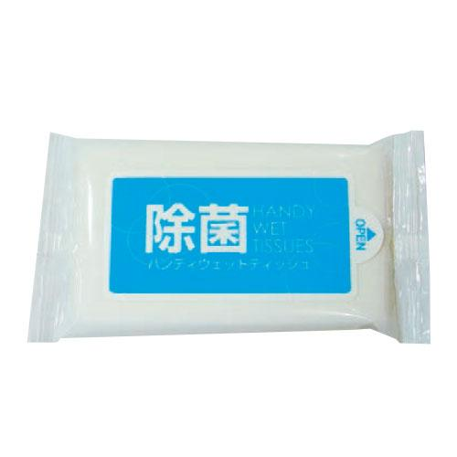
【提案書】
除菌ハンディウェットティッシュ10枚
外出先での除菌には非常に役立つ除菌タイプのハンディウェットティッシュ10枚入り。フラップにはオリジナルの名入れプリントが可能なため、イベント等で配布する販促用にも最適！
特徴
納期
納期スペース
仕様
素材 : 不織布
サイズ : 70×135×10mm ウェットティッシュ展開時:140×200mm
備考 : フラップオリジナル可能です
お見積
お見積りスペース

